Slide 1
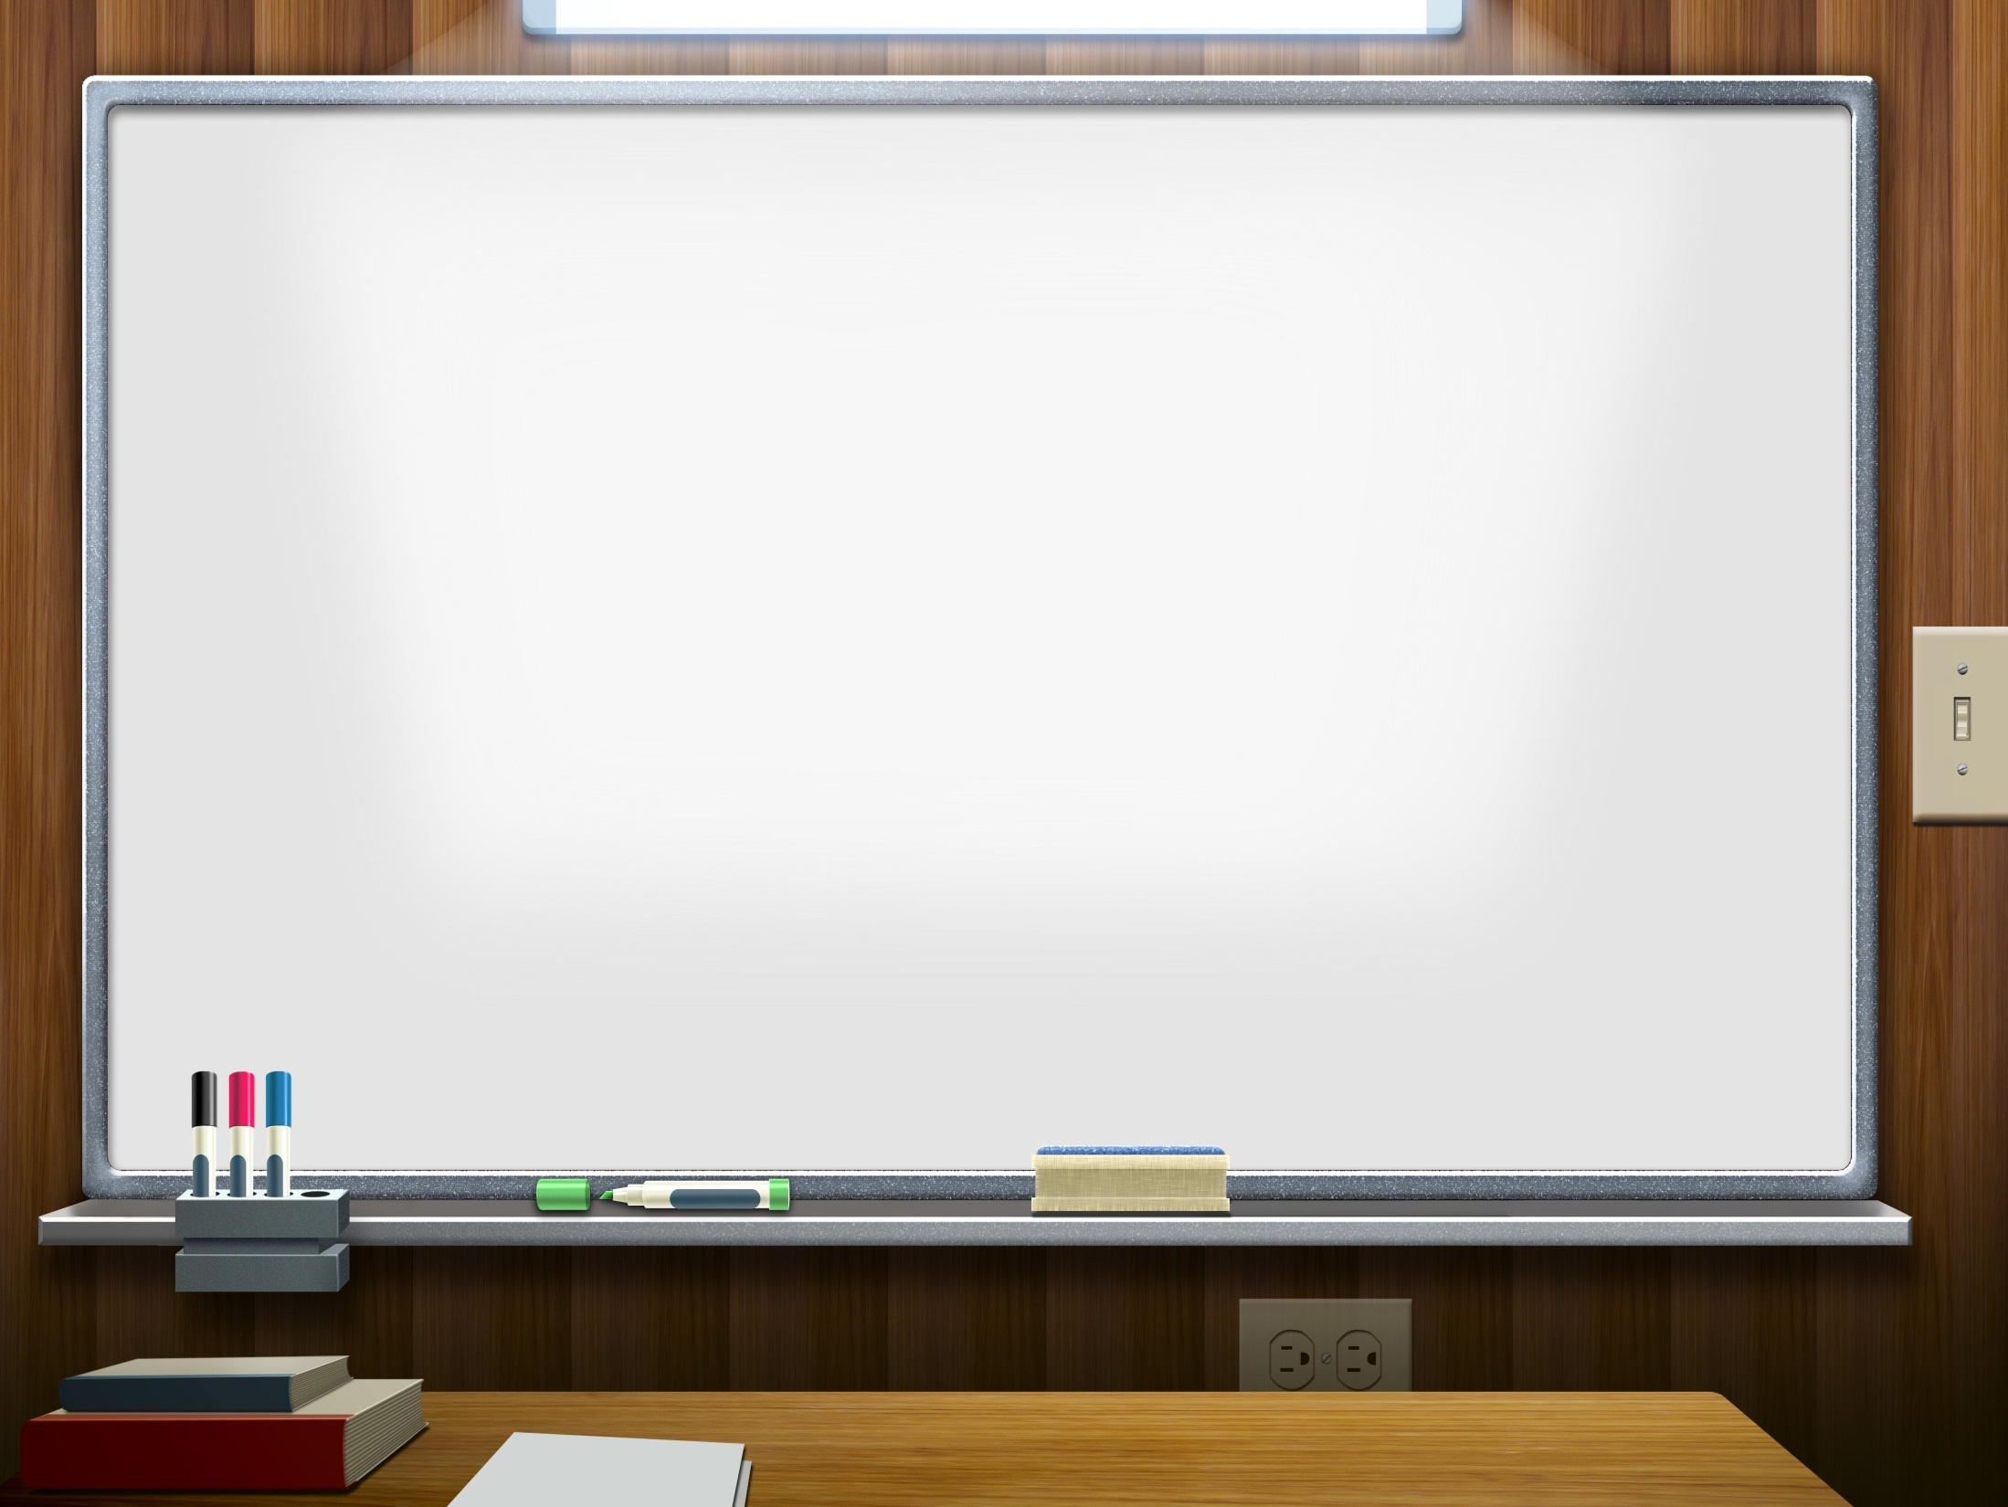
1
«Формирование
читательской грамотности»
Подготовила:
учитель начальных классов
МОУ-СОШ с.Красновичи
Унечского района Брянской области
Привалова О.В.

Slide 2
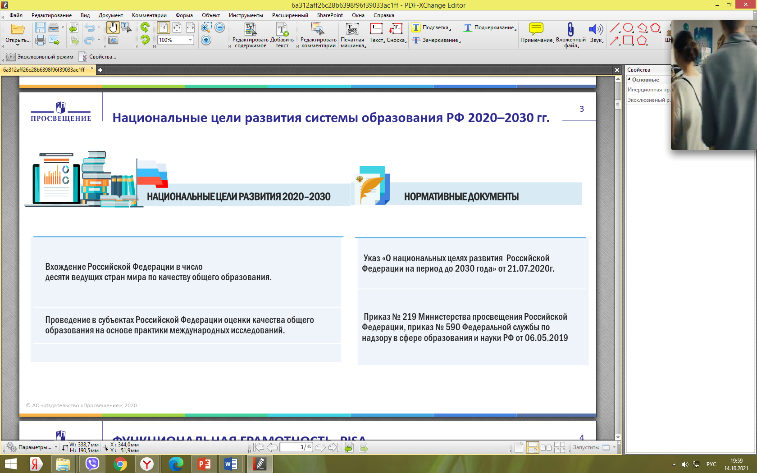

Slide 4


Slide 6


Slide 8
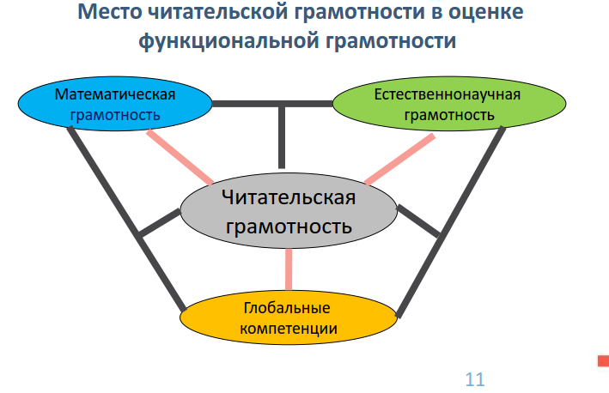

Slide 9

Чтение — это окошко, через которое дети видят и познают мир и самих себя. Оно открывается перед ребенком лишь тогда, когда наряду с чтением, одновременно с ним и даже раньше, чем впервые раскрыта книга, начинается кропотливая работа над словом
В.А.Сухомлинский

Slide 10
35% населения – никогда не читают
43%- от случая к случаю
22%- читают каждый день

Slide 11
Результаты российских школьников по развитию метапредметного умения «читательская грамотность»
Начальная школа - II место в мире
Основная школа – 40 место в мире.

Slide 12
Проблемы
1. Бедный кругозор и речевое развитие.
2. Непонимание устной речи.
3. Способность учиться «добывать» знания.
4. Непонимание вопроса.
5. Отсутствие умения сопоставлять
6. Отсутствие навыка работы со словарём и справочной литературы.

Slide 14
Основные читательские умения
Находить и извлекать информацию
Интегрировать и интерпретировать
Осмысливать и оценивать содержание и форму текста
Использовать информацию из текста

Slide 15

Прием
«Верите ли вы, что…»
Формирует умения:
связывать разрозненные факты в единую картину;
систематизировать уже имеющуюся информацию.

Slide 16

Приём
«Письмо с дырками (пробелами)»
Имя существительное обозначает…
Отвечает на вопросы…
Начальная форма имени существительного - … падеж…числа.

Slide 17
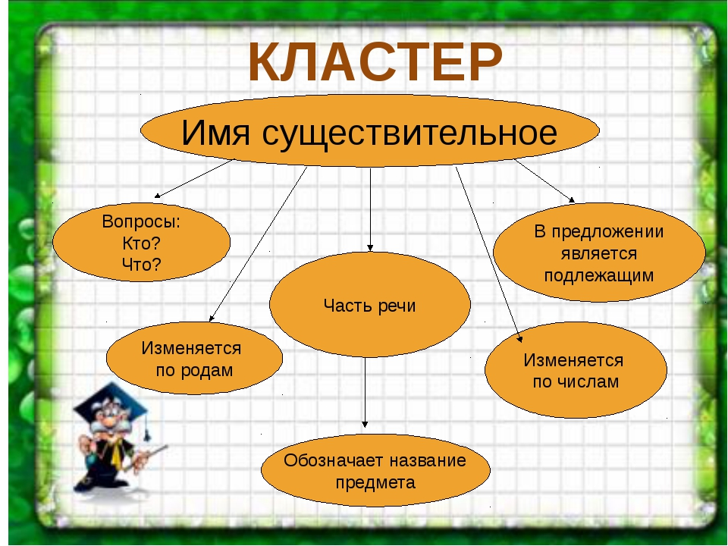

Прием «Составление кластера»
Кластер
Кластер является приемом графической систематизации материала. Этот прием формирует умения выделять смысловые единицы текста и графически оформлять в определенном порядке в виде грозди, компонуя материал по категориям.

Slide 18
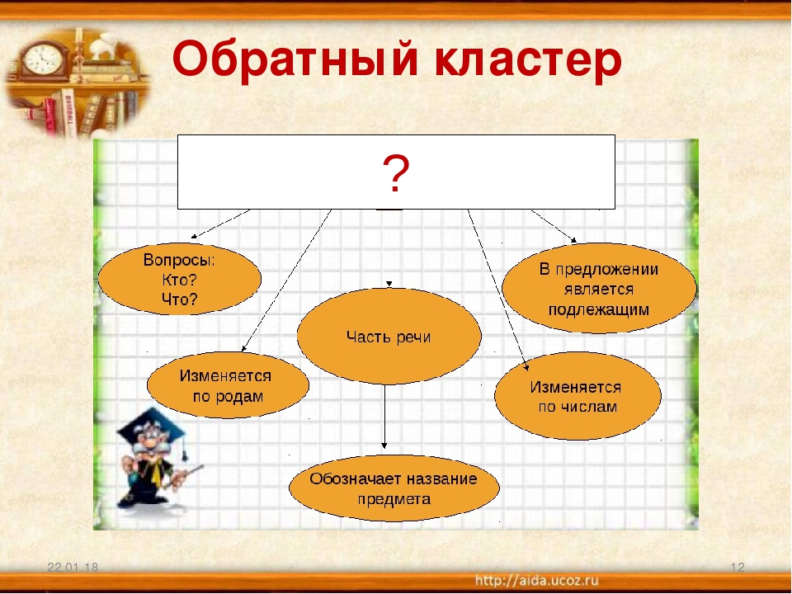
Имя существительное

Slide 19
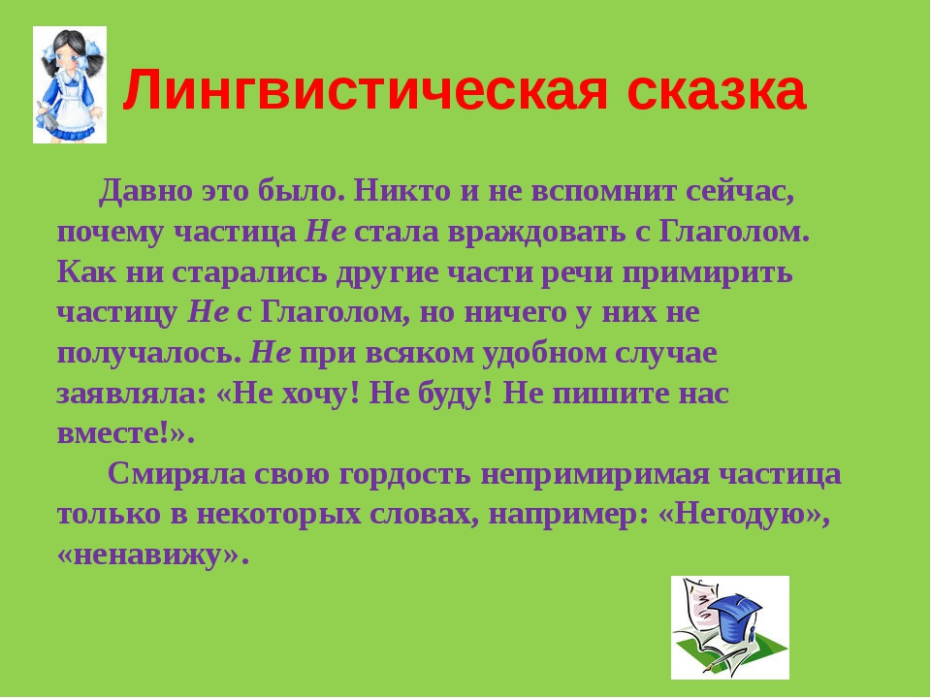
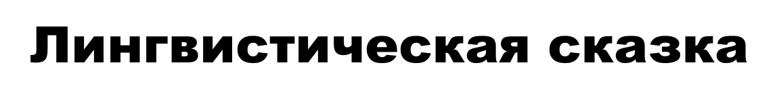


Slide 20
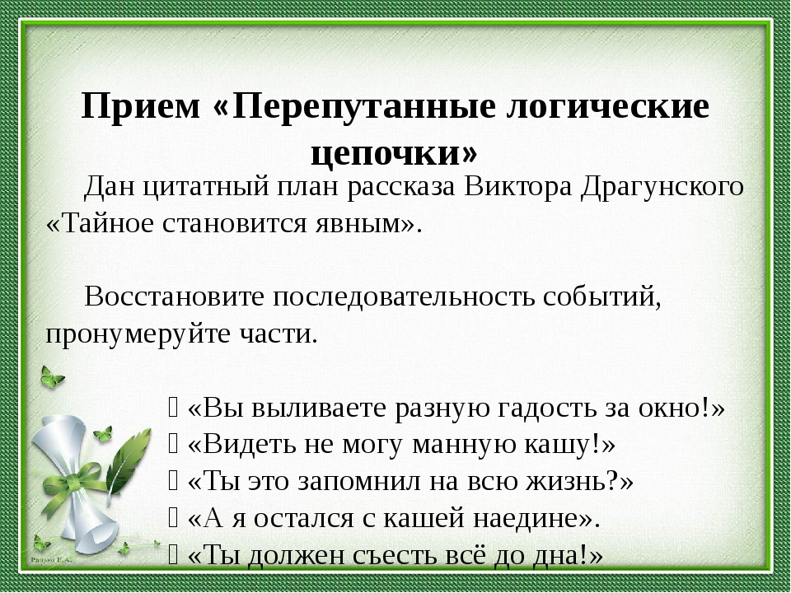

Slide 21
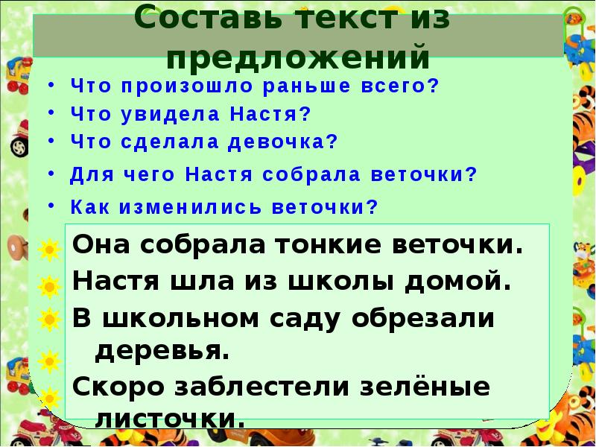

Прием «Мозаика».
«Реставрация текста»
Сложение целого текста из частей. Эффективен при изучении, например, в 5 классе тем: “Текст”, “ Тема текста”.
Текст разделяется на части (предложения, абзацы).
Ученикам предлагается собрать текст из разрозненных частей, разложив их в правильной последовательности. В качестве варианта выполнения задания ученики могут предложить несколько различных путей последовательного соединения.

Slide 22
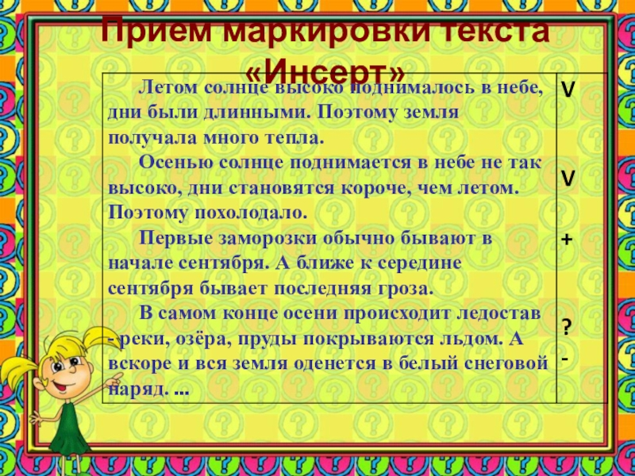

Приём «Маркировка».
Инсерт
Перед чтением текста предлагается учащимся несколько вопросов на мотивацию: Почему я должен прочесть этот текст? Далее используется прием маркировки текста: на лист учебника с текстом надеваем файл, в руки берем цветной маркер и читаем текст по абзацам, выделяя главное и отмечая цифрами абзацы. Далее нужно пересказать по маркированному. Кроме того, что этот прием незаменимо действует при работе с лингвистическими текстами, также успешно его можно использовать при составлении плана любого текста.

Slide 23
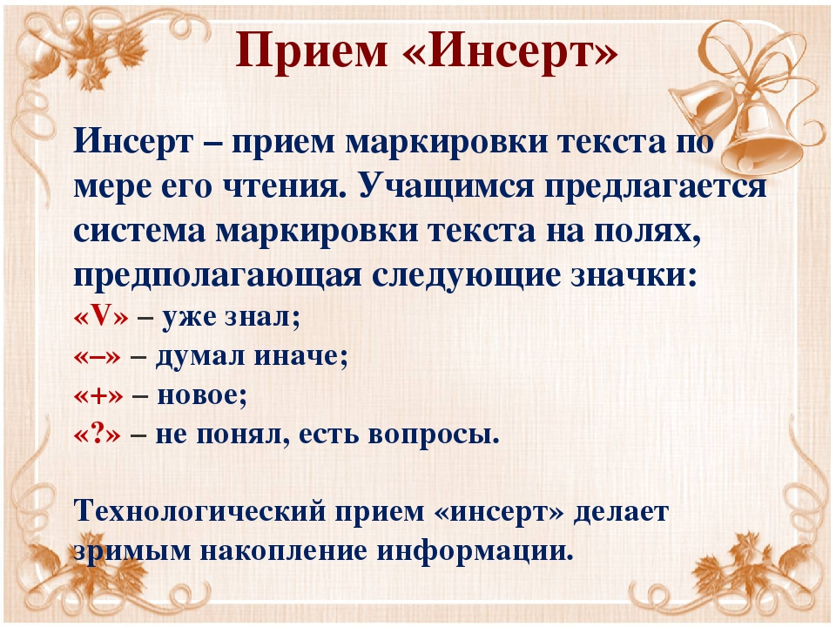

Slide 24

Прием
«Письмо по кругу»
У каждого ученика должен быть лист бумаги. Предлагается детям записать одно-два предложения по определенной теме. Затем листы передаются по часовой стрелке. Каждый должен прочитать написанное и продолжить записи. Так продолжается, пока лист не вернется к первому автору. Затем слово предоставляется одному ученику, который вслух читает записи. Остальные дополняют, если не прозвучало то, что они считают важным.

Slide 25
Чтение – это основной и ничем незаменимый источник социального опыта прошлого и настоящего, важнейший способ освоения базовой социально значимой информации.
Чтение и работа с текстом, а не слово учителя – основа современных образовательных технологий.
Грамотно читать – это значит понимать текст, размышлять над его содержанием, оценивать его смысл и значение, фиксировать и использовать полученную информацию, излагать свои мысли о прочитанном.

Slide 26

Спасибо за внимание!

